Slide 1
Economía del comportamiento y análisis económico
Carlos Acevedo
ICAP, 10 de junio de 2022

Slide 2
El sesgo de confirmación (Shermer, 2006)
“The human understanding when it has once adopted an opinion ... draws all things else to support and agree with it. And though there be a greater number and weight of instances to be found on the other side, yet these it either neglects and despises ... in order that by this great and pernicious predetermination the authority of its former conclusions may remain inviolate”. --Francis Bacon, Novum Organum, 1620.
Sesgo de confirmación (confirmation bias): No importa cuál sea el tema en una discusión, las partes están igualmente convencidas de que la evidencia apoya abrumadoramente su propia posición.

Slide 3
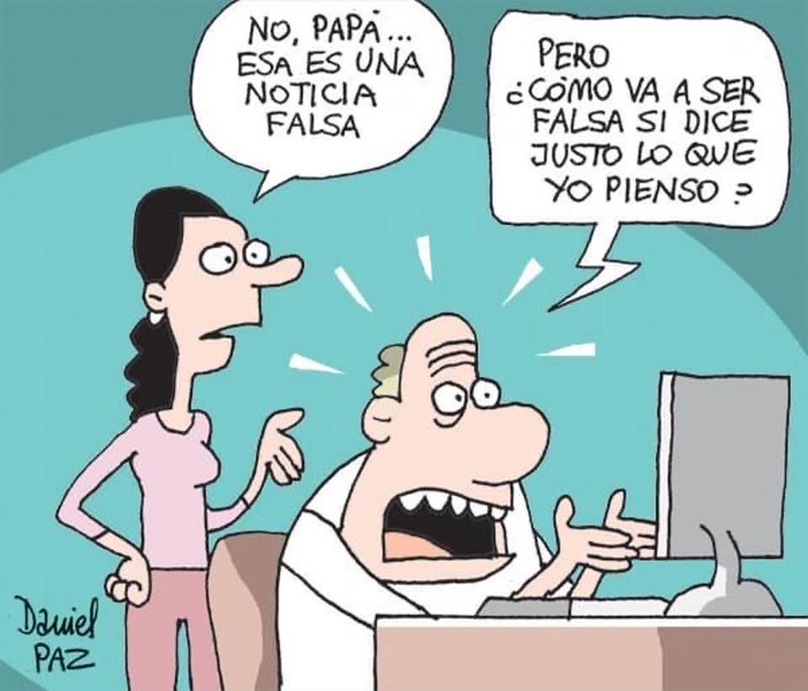
El sesgo de confirmación
Sesgo de confirmación: buscamos y encontramos evidencia confirmatoria que apoye creencias existentes e ignoramos o reinterpretamos evidencia desconfirmatoria.

Slide 4
El sesgo de confirmación
Un estudio del psicólogo Drew Westen (Emory University) basado sobre imágenes funcionales por resonancia magnética muestra dónde surge en el cerebro ese sesgo y cómo es inconsciente y movido por emociones.
Durante la campaña para las elecciones presidenciales de 2004 en EUA, se eligió a 30 sujetos –la mitad autodescritos como Republicanos convencidos y la otra mitad como Demócratas convencidos- los cuales tuvieron que evaluar afirmaciones de George W. Bush y John Kerry en las que éstos claramente se contradecían a sí mismos. Mientras hacían la evaluación, los sujetos eran sometidos a un scan MRI.
Los Republicanos fueron fuertemente críticos de Kerry y los demócratas, de Bush, al tiempo que trataron blandamente a sus candidatos favoritos.

Slide 5
El sesgo de confirmación
Los resultados de las imágenes neuronales revelaron que la parte del cerebro más asociada con el razonamiento –la corteza dorsolateral prefrontal- estaba quieta.
Las secciones cerebrales más activas fueron la corteza orbital frontal, involucrada en el procesamiento de las emociones; la cingular anterior, asociada con la resolución de conflictos: la cingular posterior, relacionada con la formulación de juicios sobre la responsabilidad moral; y, una vez que los sujetos habían llegado a una conclusión que los hacía sentir emocionalmente cómodos, el striatum ventral, relacionado con la recompensa y el placer.
“No vimos ningún activación aumentada de las partes del cerebro que normalmente se activan durante el razonamiento”, afirmó Westen.

Slide 6
El sesgo de confirmación
“En lugar de eso, lo que vimos fue una red de circuitos emocionales que se iluminaban, incluyendo circuitos que se supone que están relacionados con la regulación de las emociones, y circuitos que se sabe que están involucrados en resolver conflictos”.
Los circuitos neuronales involucrados en la recompensa selectiva de conductas se activaron. “Esencialmente, parece como si los partidarios giran el caleidoscopio cognitivo hasta que hallan las conclusiones que buscan, y luego son masivamente reforzados por ello, con la eliminación de estados emocionales negativos y la activación de estados positivos”, señaló Westen.

Slide 7
El sesgo de confirmación
Las implicaciones de este hallazgo van mucho más allá de la política.
Un jurado que examina la evidencia contra un acusado, un CEO que evalúa información sobre una empresa o un científico que sopesa datos en favor de una teoría experimentan el mismo proceso cognitivo.
En la ciencia, tenemos mecanismos de control para asegurar cierta objetividad en los experimentos. Los resultados de un estudio son examinados en conferencias de especialistas o por colegas en revistas especializadas. Los experimentos deben ser replicados en otros laboratorios no afiliados con el investigador original.
La evidencia desconfirmatoria, así como las interpretaciones contrarias de los datos, deben ser incluidas en un paper. Afirmaciones extraordinarias requieren evidencia extraordinaria.

Slide 8
El sesgo de confirmación
Necesitamos controles similares en las esferas de la ley, los negocios y la política.
Los jueces y los abogados deberían advertir unos a otros sobre la práctica de “mining data” selectivamente para reforzar un argumento y advertirle a los jurados sobre el sesgo de confirmación.
Los CEOs deberían evaluar críticamente las recomendaciones entusiastas de sus colegas y exigir ver evidencia contraria y evaluaciones alternativas del mismo plan.
Los políticos necesitan un sistema de revisión por sus pares que vaya más allá de sus disputas.
El escepticismo es el antídoto para el sesgo de confirmación.

Slide 11
Correlación entre las inclinaciones políticas y la estructura cerebral
Political Orientations Are Correlated with Brain Structure in Young Adults (Kanai et al., 2011).
Existen diferencias sustanciales entre los estilos cognitivos de liberales y conservadores de acuerdo con diversas mediciones psicológicas.
Estudios recientes han mostrado una correlación entre la inclinación por el liberalismo y la actividad mental relacionada con los conflictos, originada en la corteza cingulada anterior.
Kanai et al. (2011) muestran que este correlato funcional de actitudes políticas tiene una contraparte en la estructura cerebral.
En una muestra de 90 jóvenes adultos, encontraron una relación entre las inclinaciones políticas auto-reportadas y el volumen de sustancia gris, usando MRI estructural.
Una posición más “liberal” está asociada con mayor volumen de sustancia gris en la corteza cingulada anterior, mientras que un mayor conservadurismo se asocia con mayor volumen de la amígdala derecha.

Slide 12
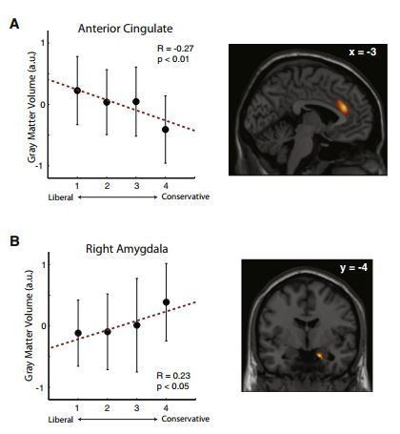
Correlación entre las inclinaciones políticas y la estructura cerebral
Las personas que se autodefinen como “liberales” tienden a tener más grande la corteza cingulada anterior, mientras que quienes se autodefinen como “conservadores” tienen amígdalas más grandes.

Slide 13
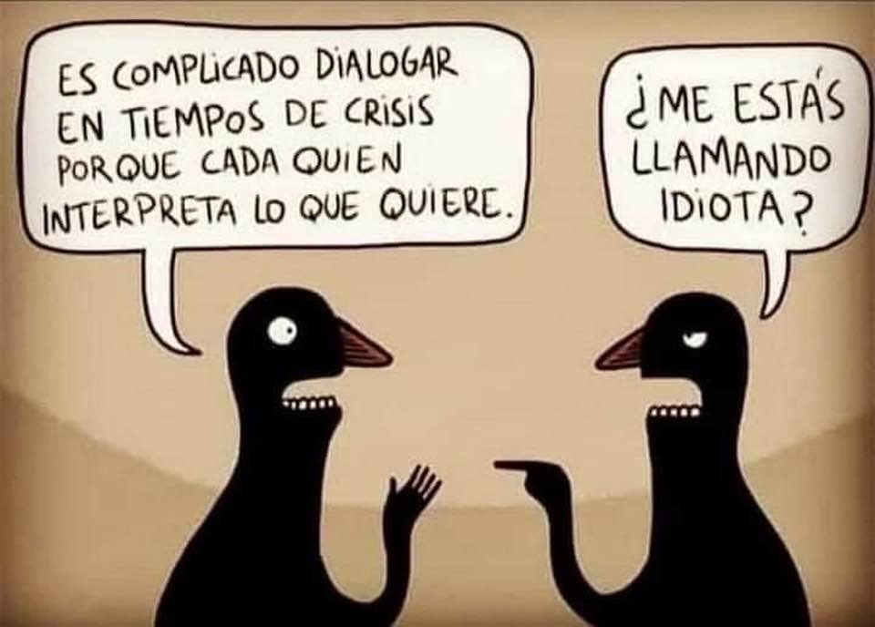

Slide 14
Influencia de la ideología en la economía
Los economistas suelen jactarse de que son inmunes a las influencias ideológicas. Hay creciente investigación que prueba la contrario (Javdani y Chang, 2019).
Un estudio reciente, utilizando técnicas experimentales de “deception”, pasó una encuesta a 2,400 economistas de 19 países, atribuyendo 15 citas a economistas de diferentes orientaciones ideológicas.
Todos evaluaron las mismas citas, pero éstas fueron asignadas aleatoriamente.
Al atribuir las citas a economistas menos conocidos, el acuerdo con las citas disminuyó, a pesar de que el 82% de los encuestados aseguraba que evaluaba una idea por sí misma y no por su autor.

Slide 15
Influencia de la ideología en la economía
El estudio halló también que el sesgo ideológico varía de modo significativo dependiendo de las características personales del economista.
La orientación política auto-reportada influye fuertemente sobre el sesgo ideológico, con un mayor sesgo a medida que uno se mueve hacia la derecha.
El sesgo es mayor entre los economistas “mainstream” que entre los heterodoxos; el mayor sesgo se da en los macroeconomistas.
Los hombres son más sesgados que las mujeres.
La region geográfica también influye: menor sesgo en economistas de Africa, Sudamérica y países del Mediterráneo como Italia, Portugal, y España.
Economistas con licenciaturas en economía o negocios muestran mayor sesgo.

Slide 16
Brecha de género
Ann Mari May, David Kucera y Mary G. McGarvey:
Encuesta realizada entre hombres y mujeres economistas de universidades de 18 países de la Unión Europea que conceden doctorados en Economía.
El estudio, que controla por lugar de residencia y por cuándo y dónde obtuvieron sus doctorados, analiza las respuestas a una gran variedad de preguntas sobre política contemporánea, entre ellas sobre apoyo a medidas de austeridad, regulación de transacciones financieras de alto riesgo, políticas deflacionistas, energías renovables y fracturación hidráulica, perforaciones en el Ártico y cultivos modificados genéticamente.

Slide 17
Brecha de género
La brecha de género en los puntos de vista sobre economía tiene importantes implicaciones para el diseño de políticas y los resultados de las decisiones que se adoptan.
Pese al aumento del número de mujeres en el ámbito de la Economía entre los años setenta y noventa, esta profesión sigue siendo principalmente masculina.
El estudio sugiere que una mayor representación de las mujeres en este campo, en especial en los niveles superiores, influiría no solo en la elección de las políticas sino también en los tipos de preguntas de investigación que se plantean.
Hallazgos principales:
Las mujeres economistas confían mucho menos en el mercado para resolver problemas de la economía y la sociedad que sus colegas masculinos.
En comparación con estos, las economistas tienden más a contemplar la intervención pública como solución, apoyar una mayor regulación medioambiental y percibir una brecha de género en el salario y en otras condiciones laborales.

Slide 18
Brecha de género
La mayor diferencia de género se encontró en la preferencia entre soluciones de mercado e intervención pública.
Las preguntas en esta área tenían relación con aranceles y otras barreras comerciales, legislación sobre protección laboral y sus efectos sobre el desempeño económico, contratos de trabajo temporal, medidas públicas de austeridad y desempeño económico, regulación de transacciones financieras de alto riesgo y desempleo juvenil.
En esta área, la economista promedio muestra menos tendencia que el economista promedio a preferir soluciones de mercado por sobre la intervención pública.
Las mayores diferencias de opinión tienen que ver con el efecto de una legislación más estricta sobre protección laboral en el desempeño económico.
En esta cuestión, los hombres tienden más que las mujeres a creer que este tipo de intervención debilita la economía.

Slide 19
Brecha de género
La segunda mayor brecha en las opiniones sobre la protección medioambiental.
En esta área se incluyeron cuestiones sobre la disminución del IVA sobre productos respetuosos con el medio ambiente para fomentar su uso, el aumento de los impuestos sobre las emisiones de dióxido de carbono, el fomento de las energías renovables, la reducción de la fracturación hidráulica y las perforaciones en el Ártico y la prohibición de cultivos modificados genéticamente.
En general, las economistas tienden más que los economistas a apoyar una mayor protección medioambiental.
La mayor diferencia de opinión se centró en si la Unión Europea debería mantener la prohibición de plantar cultivos modificados genéticamente. Las mujeres se muestran más propensas a apoyar esta medida.

Slide 20
Brecha de género
Se encontró una diferencia pequeña, pero estadísticamente significativa, en gasto público, fiscalidad y redistribución.
En esta área se incluyeron preguntas sobre nivel del gasto militar, apertura a las importaciones, impacto del aumento del salario mínimo sobre el desempleo, efecto de una inflación moderada, política del Banco Central Europeo, políticas deflacionistas y fijación de límites de déficit y deuda.
En esta área, la mayor diferencia de opinión se encontró en el gasto militar. Las mujeres tienden más a considerar que el gasto militar es muy alto, mientras que los hombres se inclinan más por lo contrario.
También se encontraron desacuerdos en las preguntas sobre principios económicos fundamentales y metodología. El mayor contraste fue que las economistas tienden más que los hombres a apoyar la idea de que mediante equipos de investigación interdisciplinarios mejorarían los conocimientos sobre Economía.

